Slide 1
回馈社会，全面开源“Kingst51”所有资料。
“Kingst51”开发板以0利润成本价销售（公开完整成本清单）
配套书籍：手把手教你学51单片机
--C语言版（第3版）
6-3：数码管动态显示
关注各大直播平台：金沙滩电子课堂，直播授课答疑
青岛金思特电子有限公司
（金沙滩工作室）
作者：宋雪松

Slide 2
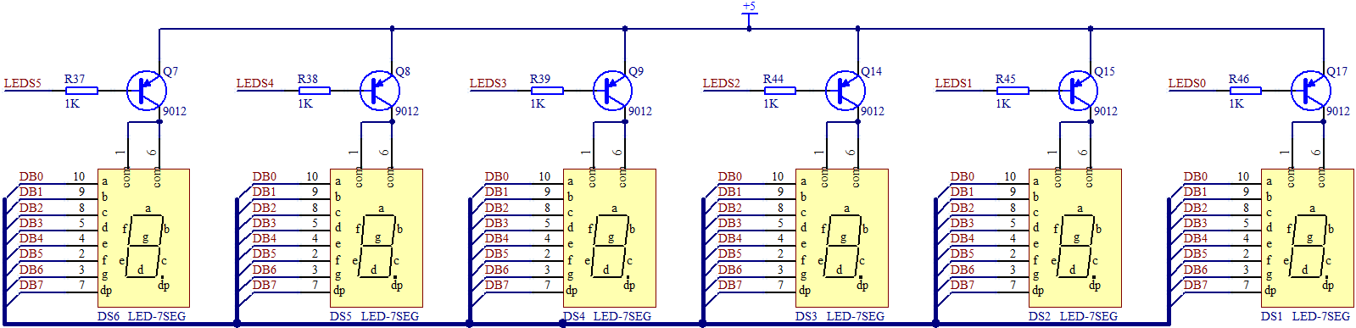
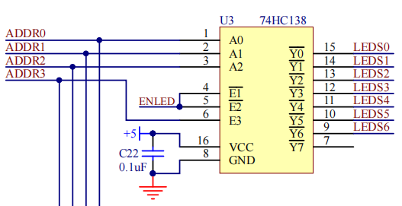
KST-51开发板数码管图

Slide 3
动态显示的基本原理
动态显示：
多个数码管显示数字的时候，实际上是轮流点亮数码管(一个时刻只有一个数码管是亮的)，利用人眼的视觉暂留现象(也叫余晖效应)。
12

Slide 4
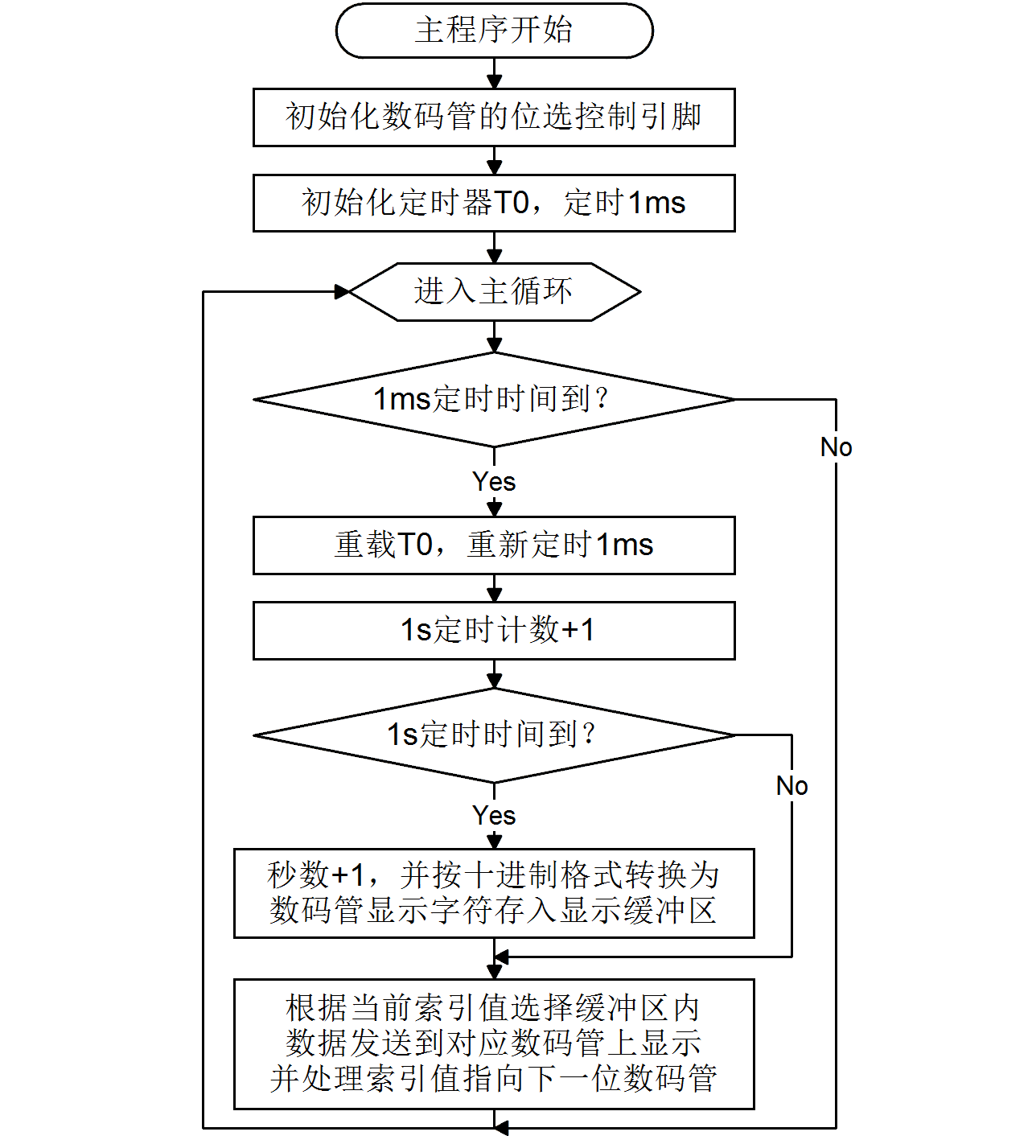
数码管动态显示秒表流程图

Slide 5
金沙滩工作室业务介绍
金沙滩工作室：单片机嵌入式教学
青岛金思特电子有限公司：逻辑分析仪、智能仪器
青岛方寸间智能科技有限公司：五子棋、围棋智能电子棋盘

